Slide 1
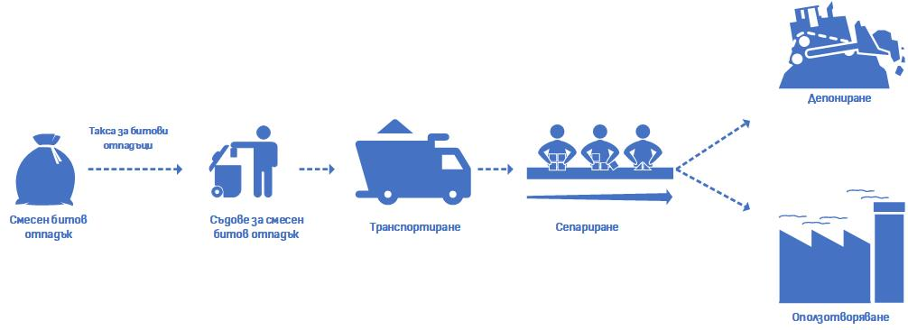
УПРАВЛЕНИЕ НА ОТПАДЪЦИТЕ

Slide 2
Европейско законодателство
Рамкова директива за отпадъците
Директива 2008/98/ЕО на Европейския парламент и на Съвета от 19 ноември 2008 година относно отпадъците и за отмяна на определени директиви

Slide 3
Национално законодателство
Закон за управление на отпадъците
транспонира Рамковата директива за отпадъците;
въвежда йерархията при управление на отпадъците.
Цел: Постигне на интегрирана рамка за управление на отпадъците, която ще доведе до:
намаляване на въздействията върху околната среда, причинени от образуваните отпадъци;
подобряване на ефективността на използване на ресурсите;
увеличаване отговорностите на замърсителите.

Slide 4
Закон за управление на отпадъците
  Определя целите, които всеки от регион за управление на отпадъците трябва да постигне
  Най-късно до 1 януари 2020 г. подготовка за повторна употреба и рециклиране на отпадъчни материали, включващи хартия и картон, метал, пластмаса и стъкло от домакинствата и подобни отпадъци от други източници на не по-малко от 50 на сто от общото тегло на тези отпадъци

Slide 5
Закон за управление на отпадъците
  Най-късно до 31 декември 2020 г. ограничаване на количеството депонирани биоразградими битови отпадъци до 35 на сто от общото количество на същите отпадъци

Slide 6
Закон за управление на отпадъците
  Регламентира задължения на органите на местното самоуправление и местната администрация
  Кметът на общината организира управлението на битовите отпадъци, образувани на нейна територия, съобразно изискванията на Закона за управление на отпадъците.

Slide 7
Закон за управление на отпадъците
  Кметът на общината осигурява условия, при които всеки притежател на битови отпадъци се обслужва от лица, на които е предоставено право да извършват дейности по тяхното събиране, транспортиране, оползотворяване и/или обезвреждане.

Slide 8
Закон за управление на отпадъците
  Разходите за дейности с битови отпадъци и изпълнение на задълженията на органите на местно самоуправление и местна администрация се предвиждат по бюджета на съответната община в размер, не по-малък от планираните за съответната година приходи от местни такси за битови отпадъци.

Slide 9
Наредба №7/19.12.2013 год.
за реда и начина за изчисляване и определяне размера на обезпеченията и отчисленията, изисквани при депониране на отпадъци
!!! Въвежда финансови инструменти с цел
намаляване на количествата на депонираните
отпадъци и насърчаване на тяхното рециклиране и оползотворяване.

Slide 10
Наредба №7/19.12.2013 год.
Размерът на отчисленията за обезвреждане на отпадъци на регионално депо за неопасни отпадъци, за всеки тон депониран отпадък, по години е следният:
  За 2013 год.– 15 лева/тон
  За 2014 год.– 22 лева/тон
  За 2015 год.– 28 лева/тон
  За 2016 год.– 36 лева/тон
  За 2017 год.– 47 лева/тон
  За 2018 год.– 61 лева/тон
  За 2019 год.– 78 лева/тон
  За 2020 год. и всяка следваща година – 95 лева/тон
  ЗА 7 ГОДИНИ - УВЕЛИЧЕНИЕ С 80 ЛЕВА/ТОН

Slide 11
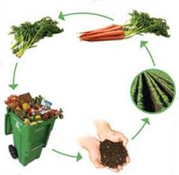
Наредба за разделно събиране на биоотпадъците
Регламентира задълженията към общините
за прилагане на системи за разделно събиране и рециклиране на биоотпадъците
(хранителните и зелените отпадъци като
част от потока битови отпадъци)

Slide 12

Наредба за третиране на биоотпадъците
Регламентира основните критерии за третиране на биоотпадъците, включително изискванията за качество на компоста, ферментационния продукт, органичния почвен подобрител и стабилизираната органична фракция от механично - билогично третиране.

Slide 13
Управление на отпадъците на територията на община Дряново
  Съгласно изискванията на Закон за управление на отпадъците, на 29.04.2011 год. е създадено Регионално сдружение за управление на отпадъците – регион Севлиево, с което се слага началото на управление на отпадъците на регионален принцип.
  В регионалното сдружение членуват общините Севлиево, Дряново и Сухиндол.

Slide 14
Регионална система за управление на отпадъците – Регион Севлиево
  Цел на сдружението:
  Постигне ефективно третиране на отпадъците, както и изпълнение на задълженията на кметовете на общините, регламентирани в Закон за управление на отпадъците.
  Създаването на регионално сдружение е важно условие, което дава възможност да се получава финансиране на проекти в областта на управлението на отпадъците.

Slide 15
Регионална система за управление на отпадъците – Регион Севлиево
  Регионалното депо за неопасни и опасни отпадъци
  Сепарираща инсталация за битови отпадъци – град Севлиево
  Инсталация за компостиране на разделно събраните био-отпадъци.

Slide 16
Сепарираща инсталация за битови отпадъци
  На 20 септември 2017 г. е въведена в експлоатация Сепарираща инсталация за смесени битови отпадъци, обслужваща общините Севлиево, Дряново и Сухиндол.
  Услугата по предварително третиране на смесени битови отпадъци, генерирани от територията на общините Севлиево, Дряново и Сухиндол се извършва от „Еко Титан Груп” АД, гр. Смолян – оператор на сепариращата инсталация.

Slide 17
Сепарираща инсталация за битови отпадъци
  На инсталацията се извършват следните основни дейности:
  Приемане за сепариране на смесени битови отпадъци от общините Севлиево, Дряново и Сухиндол;
  Отделяне на рециклируеми отпадъчни материали (стъкло, метали, пластмаси, хартия и картон);
  Транспортиране и предаване на RDF-гориво от отпадъци до инсталация за изгаряне с оползотворяване на енергията.
  Транспортиране на нерециклируемите отпадъци от инсталацията за сепариране до клетка от Регионално депо Севлиево.

Slide 18
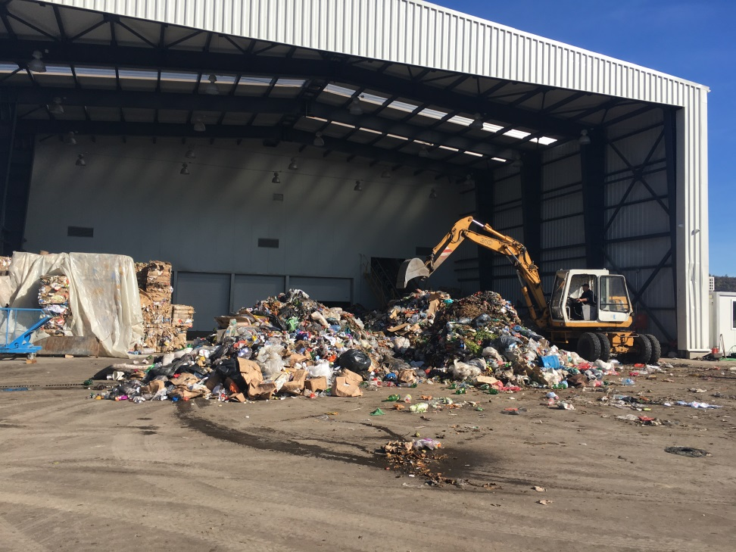
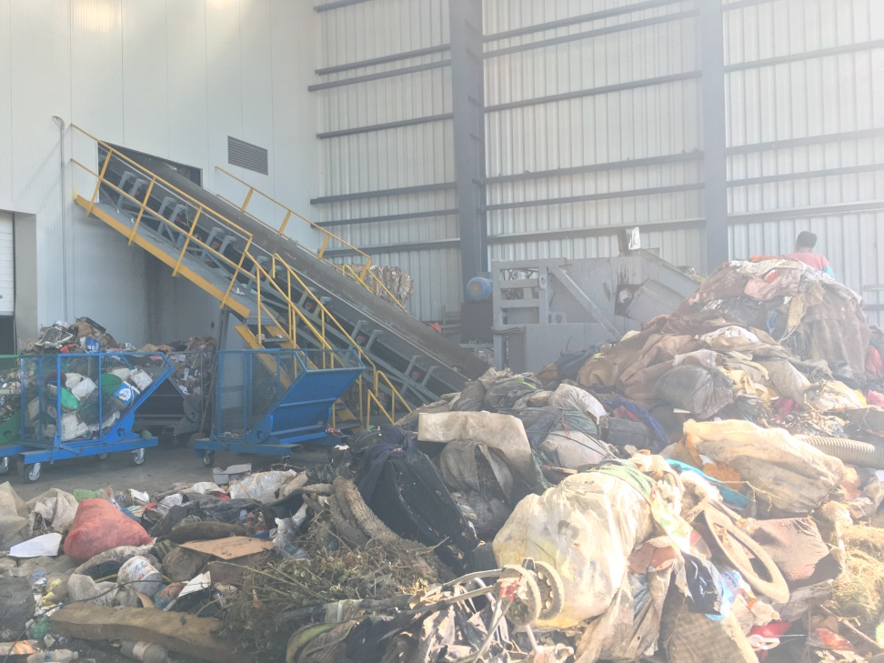
Сепарираща инсталация за битови отпадъци

Slide 19
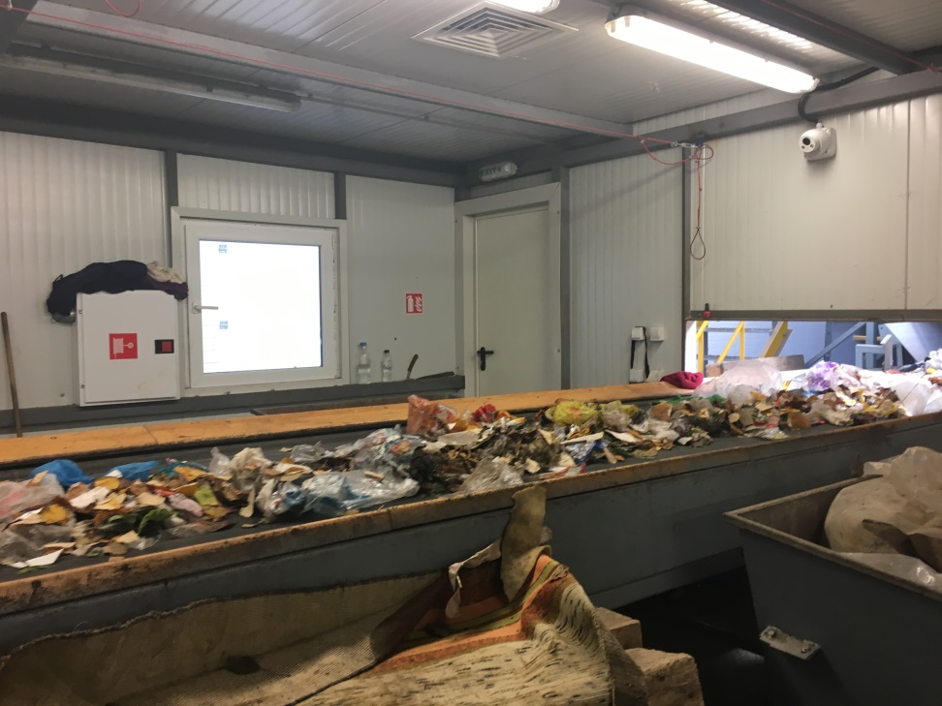
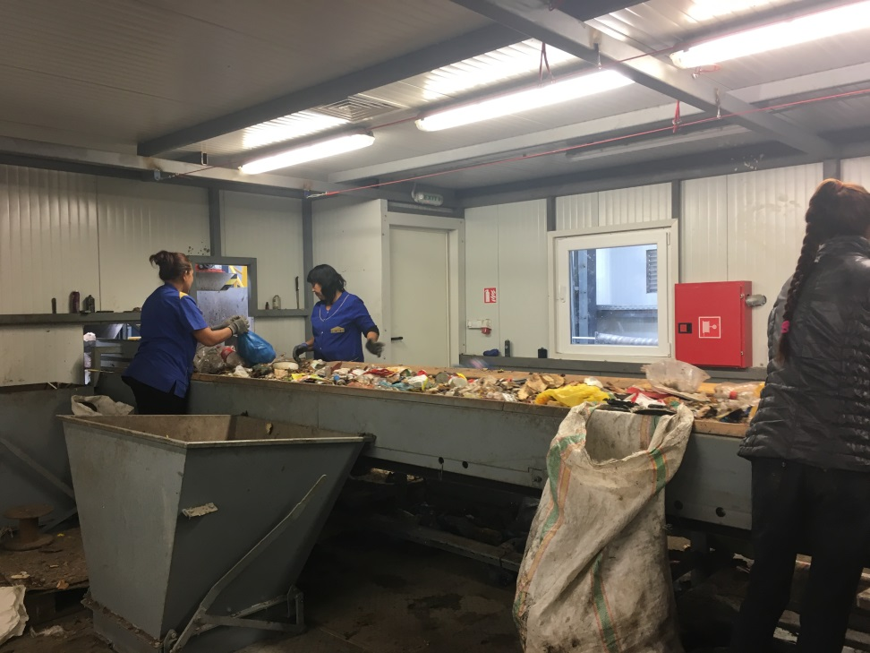
Сепарираща инсталация за битови отпадъци

Slide 20
Регионалното депо за неопасни и опасни отпадъци - Севлиево
  Регионалното депо за отпадъци – Севлиево е открито през 2006 година. В него се осигурява обезвреждането на битовите, производствените и опасните отпадъци на общините Севлиево, Дряново и Сухиндол.
  Депото се експлоатира се от „Регионално депо за отпадъци – Севлиево” ООД. Депото разполага с три броя клетки за битови, строителни и производствени отпадъци.
  За депониране на опасни отпадъци са изградени 44 броя клетки.

Slide 21
Регионалното депо за неопасни и опасни отпадъци - Севлиево
  Отпадъци, които се депонират на регионалното депо:
  Нерециклируеми отпадъци - битови отпадъци преминали предварително третиране
  Обемни, едрогабаритни отпадъци
  Строителни отпадъци
  Отпадъци от почистване на нерегламентирани сметища
  Производствени отпадъци
  Опасни отпадъци

Slide 22
Инсталацият за компостиране на разделно събраните био-отпадъци
  В края на 2019 г. приключи проект „Прилагане на децентрализиран модел за управление на био-отпадъците в общините Севлиево, Дряново и Сухиндол, включително изграждане на необходимата техническа инфраструктура – система за разделно събиране и съоръжение за рециклиране на събраните био-отпадъци“ - Това е последната стъпка, за да имаме цялостна система за управление на отпадъците.

Slide 23
Инсталацият за компостиране на разделно събраните био-отпадъци
  По проекта на територията на община Дряново е изградена инсталацията за компостиране с капацитет от 900 т. годишно и представлява технология за компостиране на редове на открито.
  През 2020 г. на територията на град Дряново ще бъде организирана НОВА система за разделно събиране на био – отпадъци и ще стартира работа инсталацията за компостиране!

Slide 24
Сметосъбиране и сметоизвозване на смесен битов отпадък
От 01.11.2017 г. услугата по сметосъбиране и сметоизвозване на смесеният битов отпадък от територията на община Дряново се извършва от Общинско предприятие „Чисто Дряново“.
Групи отпадъци, които се събират и извозват:
Битови отпадъци;
Малки количества строителни отпадъци, генерирани от ремонт на частни жилища и офиси – до 1 куб.м.;
Сгурия и пепел от битово отопление, оставени в близост до съдовете за битови отпадъци – появява се сезонно през отоплителния сезон;
Растителен отпадък – появява се сезонно от градини и от уличната декоративна растителност;
Едрогабаритни отпадъци;
Други отпадъци, оставени в непосредствена близост до съдовете за отпадъци, които не са с параметри на едрогабаритни отпадъци;
Други подобни отпадъци, които нямат характер на опасни.

Slide 25
Сметосъбиране и сметоизвозване на смесен битов отпадък
  Битов отпадък - отпадък които се получават в резултат на жизнената дейност на хората по домовете, в административните, социалните и обществени сгради. Към тях се приравняват и отпадъците от търговските обекти, обекти за отдих и забавления, които нямат характер на опасни отпадъци и които по своето естество и състав са подобни на битови отпадъци.

Slide 26
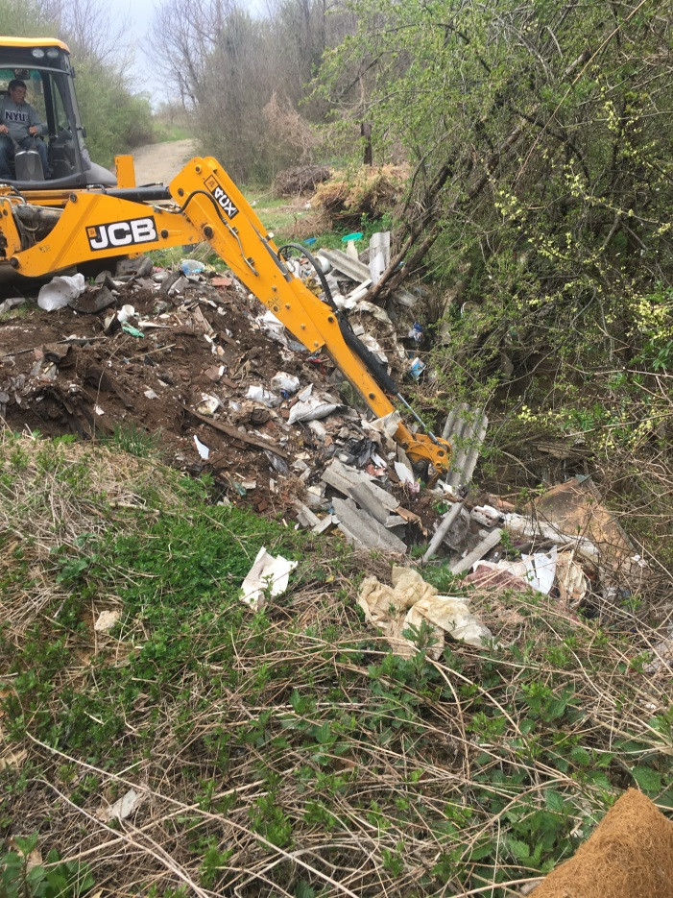
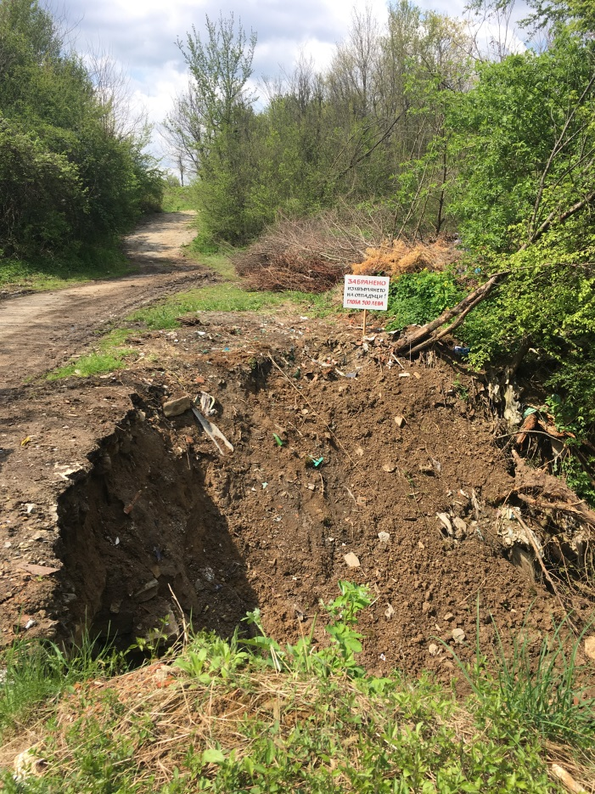
ПОЧИСТВАНЕ
НА НЕРЕГЛАМЕНТИРАНИ СМЕТИЩА
ПРЕДИ
СЛЕД

